Slide 1
Montículo Binario
Por: Israel Danilo Blas Salas

Slide 2
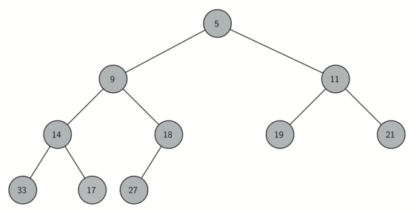
Los Montículos binarios son un caso particular y sencillo de la estructura de datos Montículo y está basada en un árbol binario que se implementan sobre vectores con las siguientes propiedades:
Propiedad Estructural: Es un árbol binario completo y equilibrado.
Propiedad de Orden: Cada nodo contiene un valor mayor o igual que el de sus nodos hijos (montículo de máximos), o menor o igual (montículo de mínimos), esta propiedad es conocida como propiedad de montículo.

Slide 3
La propiedad de estructura
Para lograr que nuestro montículo funcione eficientemente, aprovecharemos la naturaleza logarítmica del árbol binario para representar nuestro montículo. Para garantizar un rendimiento logarítmico, debemos mantener a nuestro árbol equilibrado. Un árbol binario equilibrado tiene aproximadamente el mismo número de nodos en los subárboles izquierdo y derecho de la raíz. En nuestra implementación del montículo mantenemos al árbol equilibrado creando un árbol binario completo. La excepción a esta regla es el nivel inferior del árbol, el cual llenamos de izquierda a derecha.
Debido a que el árbol se puede representar usando una sola lista y esta completo, el hijo izquierdo esta en la posición 2p mientras el hijo derecho esta en la posición 2p +1 en la lista. Mientras un nodo esta en la posición “n” su padre estará en la posición n/2.

Slide 4
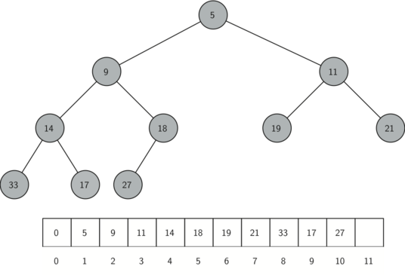
La propiedad de orden del montículo
El método que usaremos para almacenar ítems en un montículo depende de la propiedad de orden de montículo: En un montículo, para cada nodo X con padre P, la clave P es menor o igual que la clave X(y viceversa en el caso de un montículo maximal).

Slide 5
Operaciones de Montículos Binarios
Las operaciones básicas que implementaremos para nuestro montículo binario son las siguientes:
insertar(dato)
eliminar(dato)
construirMonticulo(unaLista)
incrementarLlave(dato,cant)
decrementarLlave(dato,cant)

Slide 6
Aplicaciones
Una estructura de montículo tiene aplicaciones importantes en otros algoritmos conocidos:
Algoritmos de ordenación como Heapsort, uno de los algoritmos más relevantes con un coste eficiente en el caso peor.
Algoritmos de selección: la búsqueda de mínimos, máximos, medianas o el k-ésimo mayor elemento pueden realizarse en tiempo lineal mediante el uso de montículos.
Algoritmos basados en grafos: usando montículos como estructuras internas de almacenamiento de nodos o aristas, la complejidad puede reducirse en un orden polinómico.

Slide 7
Bibliografía:
https://aprendeyprogramablog.wordpress.com/2016/10/19/monticulos/
http://interactivepython.org/runestone/static/pythoned/Trees/ImplementacionDeUnMonticuloBinario.html

